Slide 1
Борьба с наркоманией
Группа: УП-23/1
Куратор: Вепрева Светлана Владимировна

Slide 2
Наркотики - это
Наркотики — это вещества синтетического или естественного происхождения, препараты, растения, которые употребляют с целью добиться одурманивающего состояния или снять боль. Способы употребления наркотиков различны: глотание, вдыхание, введение внутривенно.

Slide 3
Причины наркомании
Психологические: гиперопека, равнодушие близких, чрезмерная застенчивость, душевные травмы и др.
Социальные: безработица, нищета, плохие условия жизни и др.
Физические: наследственность, заболевания, при которых больному снимали боль наркотиком

Slide 4
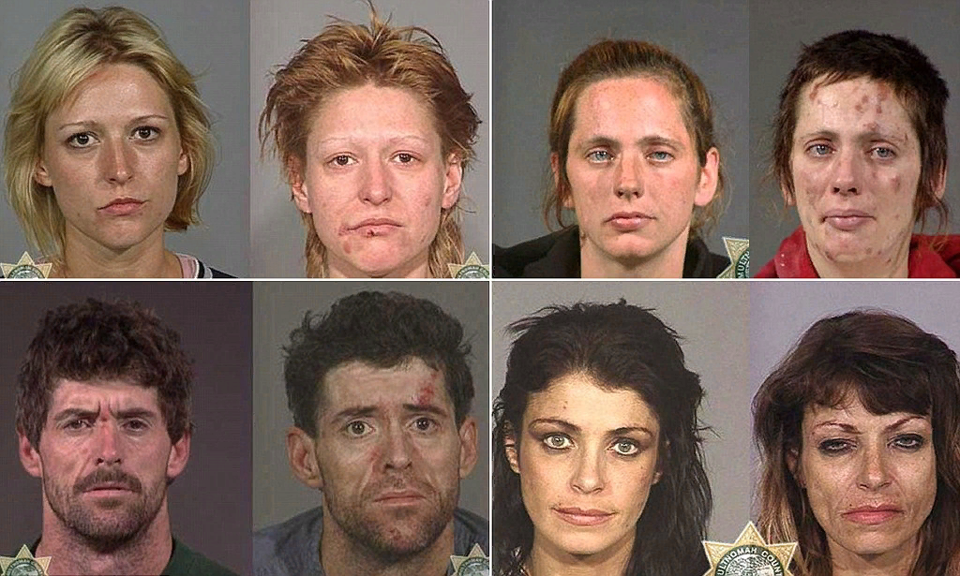
Последствия наркомании
ФИЗИЧЕСКИЕ:
заболевания сердечно-сосудистой системы и дыхательных путей, гепатиты и цирроз печени, СПИД, травмы, психозы, эпилепсия, передозировки, самоубийства
ПСИХИЧЕСКИЕ:
депрессии, чувство вины, бессилия, безысходности, обиды и негодования
СОЦИАЛЬНЫЕ:
изменяются взаимоотношения с обществом, теряется смысл жизни, появляются серьёзные осложнения в социальной сфере

Slide 5
Меры профилактики наркомании
Воспитание нравственно-этических качеств;
Воспитание безопасного и ответственного поведения, обучение методам самоуправления;
Социальная защита в детском и юношеском возрасте;
Запрет на пропаганду наркотиков;
Запрет на производство и распространение наркотиков;
Пропаганда здорового образа жизни.

Slide 6
Этапы лечения наркомании
Детоксикация
Выведение остатков вещества из организма
Снятие абстинентного синдрома
Кодирование
Формирование отвращения к веществу
Вшивание под кожу капсулы с лекарством
Реабилитация
Демонстрация прелестей жизни без наркотиков
Подготовка больного к адаптации в социуме
Очищение крови и кишечника от токсинов
Гипноз по методу Довженко
Начало формирования нового мышления

Slide 7
Вывод:
Таким образом, на сегодняшний день вопрос о злоупотреблении наркотическими средствами и психотропными веществами по-прежнему является актуальным, и его окончательное решение остается за законодателями, врачами и обществом.
На мой взгляд, на данный момент, наша главная задача - спасти Россию от медленного вымирания. Уберечь тех, кто еще не пробовал наркотики. Вылечить и вернуть к нормальной полноценной жизни тех, кто уже стал наркоманом. Сильная и богатая Россия, культурная и духовная самодостаточность народа - надежный барьер против наркомании.

Slide 8
Спасибо за внимание

